Slide 1
Mini Quiz Uygulaması
İrem CİBELEK
Nisa Nur YONDEMİR
Şevvalsu AKTAŞ
23181616024
23181616026
23181616051

Slide 2
Projenin Amacı ve Kapsamı
Bu proje, kullanıcıların Web Arayüz Geliştirme dersi kapsamındaki konulara ilişkin bilgilerini etkileşimli bir ortamda pekiştirmelerini, kendi öğrenme düzeylerini görmelerini ve süreci daha motive edici hale getirmelerini amaçlamaktadır. HTML, CSS ve JavaScript kullanılarak geliştirilen mini quiz uygulaması, anlık geri bildirim mekanizması sayesinde öğrenme sürecini desteklemekte ve bilgi kalıcılığını artırmaktadır.

Slide 3
Kullanılan Teknolojiler
HTML
JAVASCRIPT
CSS
jQuery
Bootstrap

Slide 4
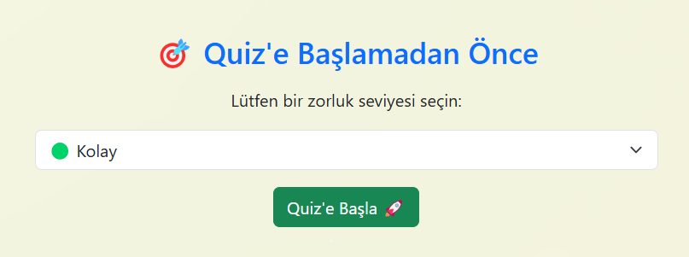
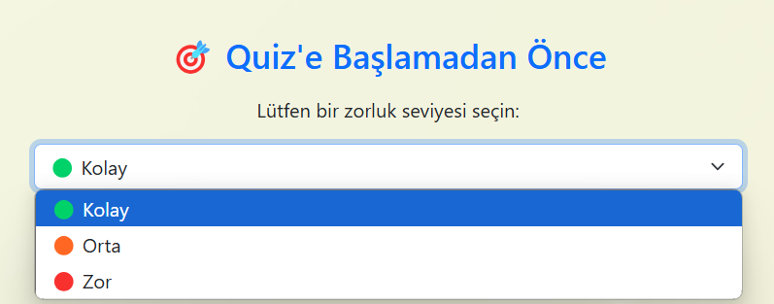
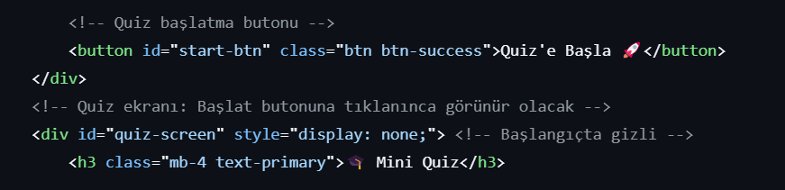
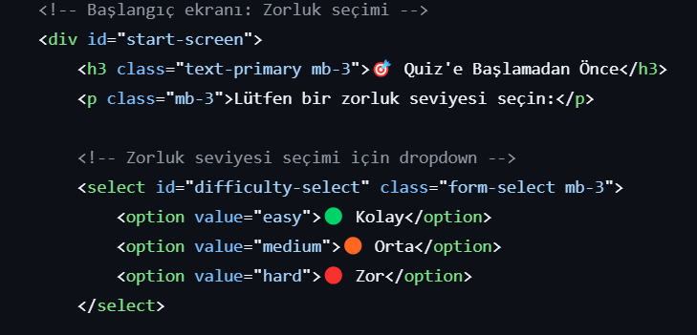
Arayüz Tasarımı ve Kod Satırları

Slide 5
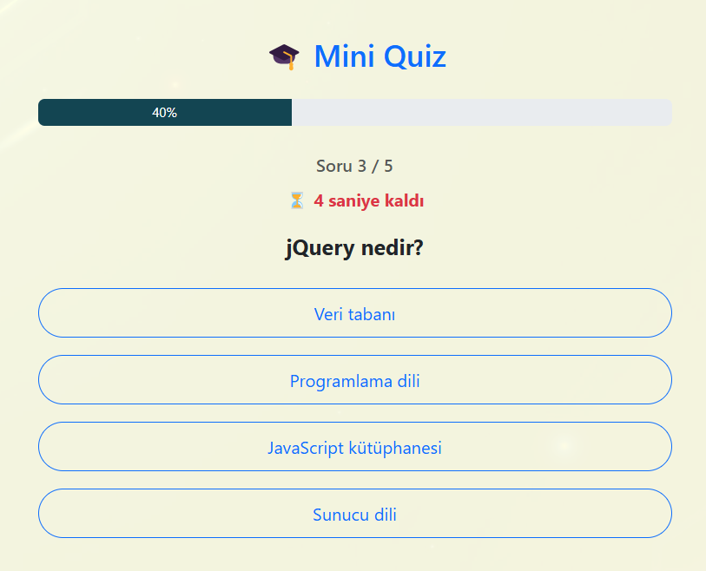
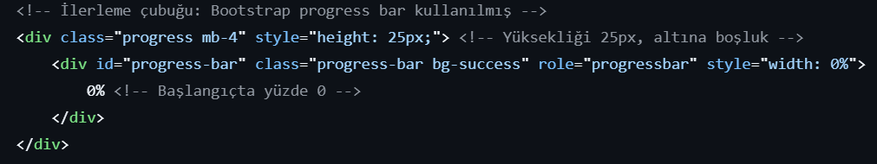
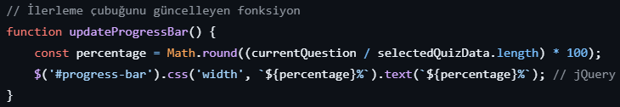
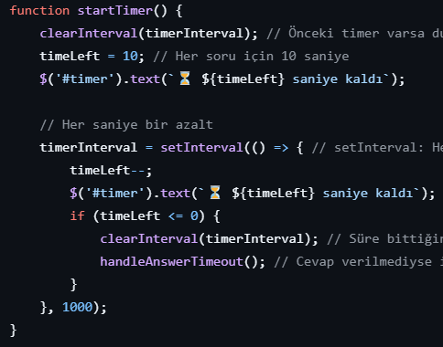

Slide 6
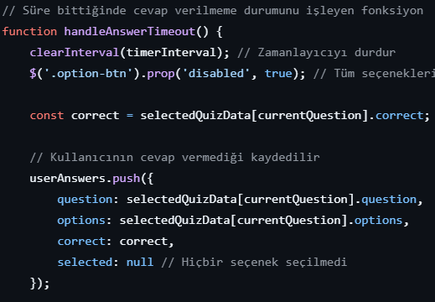
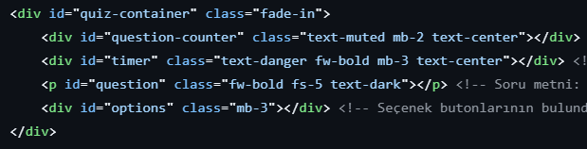
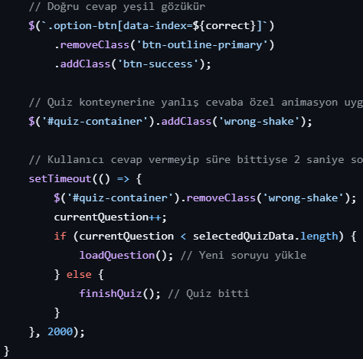
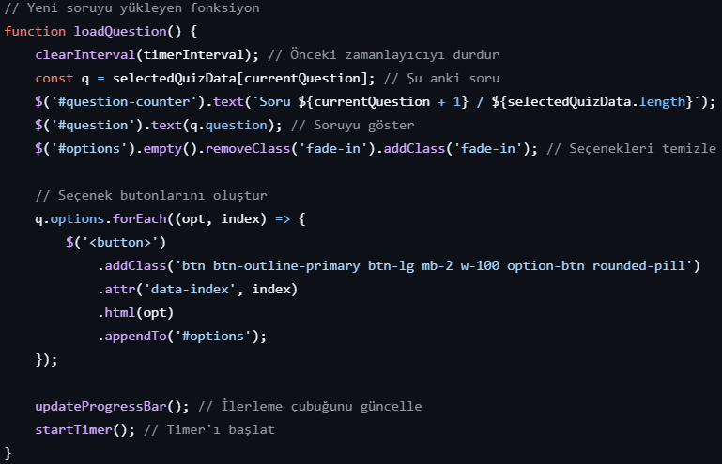

Slide 7
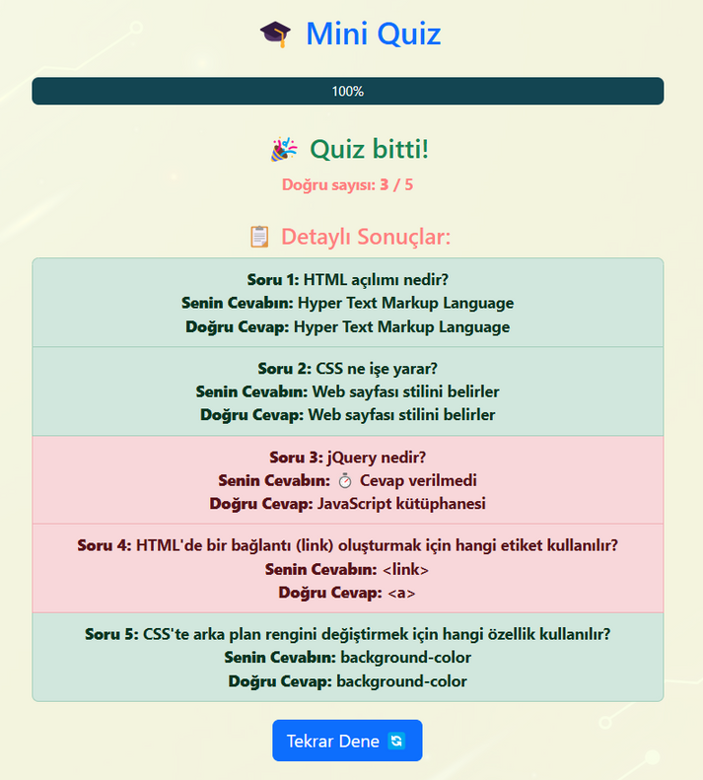
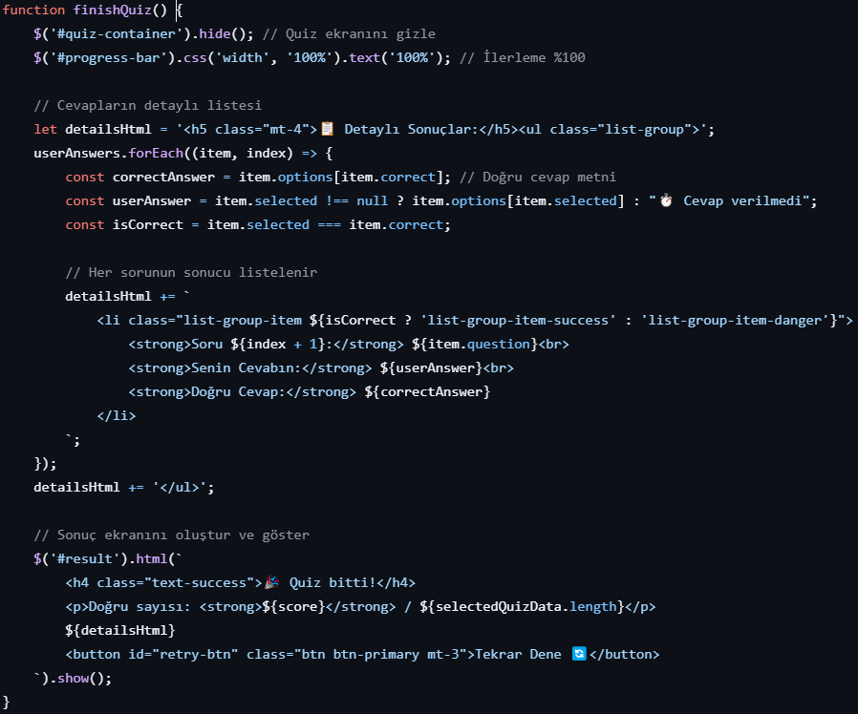

Slide 8
Sonuç
Mini Quiz Uygulaması, kullanıcıya bildiklerini pekiştirme ve gözden geçirme imkânı sunar. Her soru için bağımsız süre tanımlanması, zaman yönetimi konusunda kullanıcıya katkı sağlar. Sonuç ekranı bireysel eksikliklerin fark edilmesinde yardımcı görev üstlenir. Kullanıcı için kişiselleştirilmiş skor analizi sunar. Bu yönleriyle benzerlerinden ayrışarak kullanıcı dostu bir uygulama haline gelir.
Projenin geliştirilmesi için soru havuzu genişletilebilir. Farklı konulardan çeşitli sorular eklenerek daha geniş bir kitleye hitap etmesi sağlanabilir. Bu konularda uzman öğreticilerden
yardım alınarak sonuç ekranında kullanıcılar için daha yol gösterici değerlendirmeler sunulabilir.

Slide 9
Dinlediğiniz için Teşekkürler!

